Slide 1
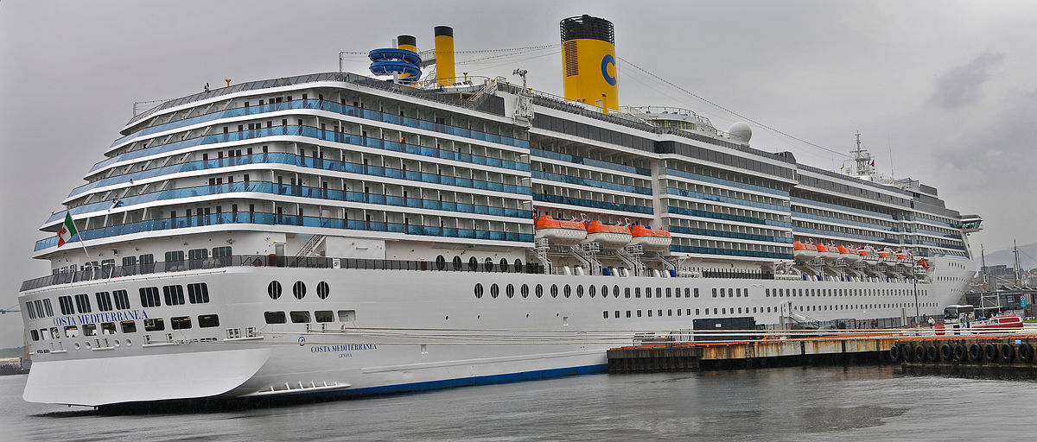
MINICREUER
Del 24 al 27 d’abril de 2018

Slide 2
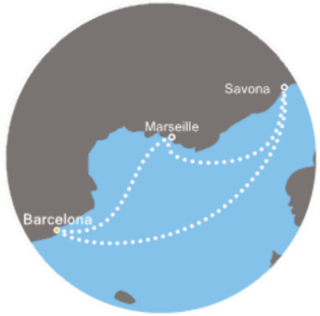
ITINERARI
24/04 DM | 11.00h Sortida des del centre 14.00h. Embarquem al port de BARCELONA 18.00h Sortida del vaixell
25/04 DC | 9.00h Arribada a MARSELLA (guia inclòs) 17.00h Sortida del vaixell
26/04 DJ | 9.00h Arribada a SAVONA Trasllat en bus a GÈNOVA “Piazza Caricamento”, passeig pel casc antic, “Carruggi”, “Piazza Ferrari”, cor comercial de la ciutat, “Palazzo Ducale”, catedral de San Lorenzo, zona lliure pel Port Vell. 17.00h Sortida del vaixell
27/04 DV | 14.00h Arribada a BARCELONA

Slide 3
COSTA CREUERS

Slide 4
QUÈ INCLOU?
- Trasllats des de Roquetes fins al Port de Barcelona i viceversa - Creuer durant 4 dies/ 3 nits pel Mediterrani Occidental amb Costa Creuers - Règim de TOT INCLÒS a bord - Distribució en cabines múltiples - Excursió a Marsella i trasllats a Gènova - Taxes portuàries - Propines - Equipatge sense restriccions de pes

Slide 5
Què cal portar?
Motxilla petita per a les excursions
Bosseta per a la documentació ( que cal portar damunt quan baixem del vaixell)
Roba còmoda de primavera i alguna cosa d’ hivern.
Jaqueta d’ abric
Impermeable
Roba i sabates esportives
Calçat còmode per a les excursions (poden ser les mateixes esportives)
Alguna peça més de mudar/blanca (opcional)
Estris de neteja personal
Protecció solar
Medicaments: segons les necessitats de l’alumnat (per al mareig, antiinflamatoris, antipirètics…). Els professors no podem administrar medicaments. Portarem els certificats mèdics de l’alumnat amb alguna al.lèrgia o intolerència, però són els alumnes els que han de responsabilitzar-se de la seua salut.
Entrepà per a l’esmorzar/dinar del primer dia.

Slide 6
Compte a bord: els alumnes hauran de deixar un dipòsit de 50 € en efectiu el dia de l’embarcament. Viatgen amb tot pagat, però si algú es vol comprar alguna cosa (fotografies, roba, records...), donat que al vaixell no es paga en diners, se’ls ho retirarà del dipòsit que han donat, si no l’últim dia se’ls ho retornarà.
WIFI: Al vaixell n’hi ha, però és de pagament. Millor desconnectar les dades i esperar baixar a terra per a comunicar-se.
Torn de sopar: l’assigna directament Costa Creuers.

Slide 7
MOLTES GRÀCIES! Professores Acompanyants: Mª José cañadó, cinta fàbregues, feli fonollosa I Carme masip

